Slide 1
Τμήμα Ιταλικής γλώσσας και φιλολογίας, Πανεπιστήμιο Αθηνών Κατερίνα Χριστοπούλου kxristopoulou@gmail.com
Μορφολογία της Ιταλικής Γλώσσας
Μάθημα 2: Μορφολογική Λέξη

Slide 2
Σύνδεση με τα προηγούμενα…
Αναζητήστε στα λεξικά την ετυμολογία της λέξης «μορφολογία»
Με ποιος τομείς αλληλεπιδρά η μορφολογία;
Πώς συνδέεται η μορφολογία με τη σημασιολογία;
Είναι ανεξάρτητος τομέας η μορφολογία ή υποτομέας της σύνταξης;
Ποια είναι τα αντικείμενα μελέτης της μορφολογίας;

Slide 3
Ενδεικτικές απαντήσεις…
[λόγ. < γερμ. morphologie < αρχ. μορφ(ή) -ο- + -logie = -λογία]
Σύνταξη, σημασιολογία, φωνητική και φωνολογία
Εξετάζει τον τρόπο που τα μορφήματα αποκτούν και μεταβάλλουν τη σημασία τους
Ανεξάρτητος, αν και σχετίζεται στενά με τη σύνταξη
Αντικείμενα μελέτης: (i) αναγνώριση λέξης, (ii) αναγνώριση μορφημάτων, (iii) μορφολογικές διαδικασίες, (iv) σχέση της μορφολογίας με τα υπόλοιπα επίπεδα ανάλυσης της γλώσσας, (v) τυπολογία των γλωσσών, ανάλογα με τη μορφολογική τους δομή

Slide 4
Σύνδεση με τα προηγούμενα…
6.
1.
4.
5.
3.
6.
2.

Slide 5
Ενδεικτικές απαντήσεις…
1.
4.
5.
3.
6.
2.

Slide 6
Σύνδεση με τα προηγούμενα…
7. (α) Ποιο/-α είναι το/τα μόρφημα/-ατα που δηλώνει/-ουν τον πληθυντικό στα αγγλικά; (β) Ποιος τομέας εξετάζει αυτές τις αλλαγές (τα αλλόμορφα);

Slide 7
Σύνδεση με τα προηγούμενα…
7. (α) το μόρφημα που δηλώνει τον πληθυντικό αριθμό έχει τις μορφές: /z/, /əz/, /s/ και εξαρτάται από το είδος του φωνήματος που προηγείται,
(β) η μορφοφωνολογία εντοπίζει τις διαφορετικές μορφές που παίρνει ένα μόρφημα (αλλόμορφα) και οφείλονται στο φωνολογικό περιβάλλον

Slide 8
Δομή μαθήματος
Λέξη… ορισμός και αναθεώρηση
Διαγνωστικά κριτήρια για τη λέξη
Λέξη… αναγνώριση και όρια
Γραμματικοί τύποι και λεξήματα
Μορφήματα… αναγνώριση, προβλήματα

Slide 9
Μπορώ να ορίσω τη λέξη;

Slide 10
Δυσκολίες ορισμού λέξης
Πώς ορίζεται η λέξη;
έχω τρέξει₂, θα τρέχω₂, έχω τρεχάματα₂, είμαι στο τρέξιμο₄
Το ελάχιστο σημείο που φέρει σημασία: ΛΕΞΗ ή ΜΟΡΦΗΜΑ;
Το μικρότερο φωνολογικά σταθερό στοιχείο που μπορεί να προφέρεται μεμονωμένα και έχει σημασιολογικό ή πραγματολογικό περιεχόμενο
Π.χ. είμαι στο τρέξιμο → 3 λέξεις, 5 μορφήματα, 1 σημασία [ιδιωματισμός]
Μόρφημα - Λέξη - Φράση - Πρόταση
(Μότσιου 1994: 63-80)

Slide 11
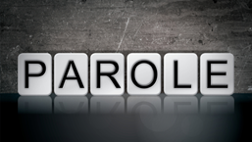
Ορισμός ΛΕΞΗΣ
Η λέξη είναι μια έννοια για την οποία είναι δύσκολο να δώσουμε έναν ορισμό που να ισχύει για όλες τις γλώσσες […]
(Σακελλαριάδης 2003)
Μονάδα έκφρασης η οποία αναγνωρίζεται καθολικά και διαισθητικά από τους ΦΥΣΙΚΟΥΣ ΟΜΙΛΗΤΕΣ στον προφορικό και τον γραπτό λόγο / […] οριζόμενη μονάδα που απαντάται σε ένα τμήμα γραφής ή σε ένα τμήμα λόγου. Η «λέξη» υπό αυτήν την έννοια αναφέρεται ως ορθογραφική λέξη (orthographic word) (για τη γραφή) ή ως φωνολογική λέξη (phonological word) (για τον προφορικό λόγο) [...]
(Κρύσταλ 2003)

Slide 12
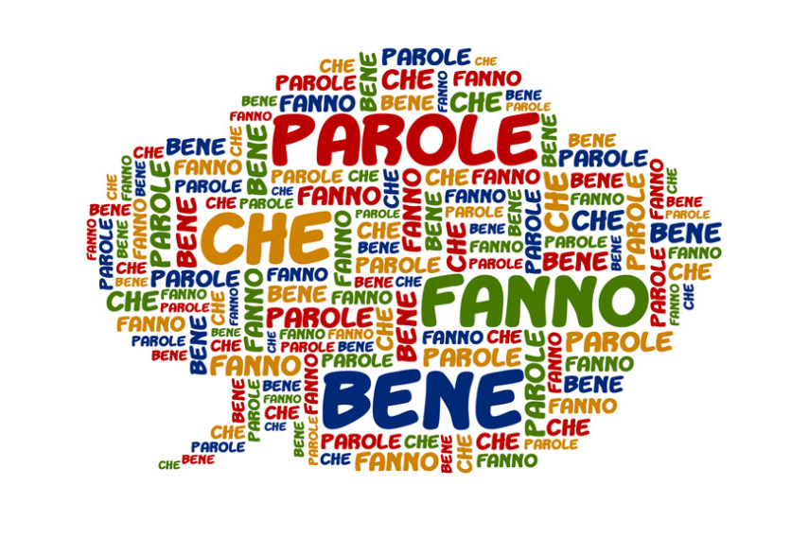
Χαρακτηριστικά λέξης
έχει γραπτή ή προφορική μορφή
μπορεί να σταθεί ελεύθερη στο λόγο
είναι φορέας σημασίας ή γραμματικής λειτουργίας
έχει ολοκληρωμένη σημασία
αποτελεί αυτοτελή ενότητα που δεν την επηρεάζει η σύνταξη
φέρει έναν τόνο (;)
(Ξυδόπουλος 2008: 49-50)

Slide 13
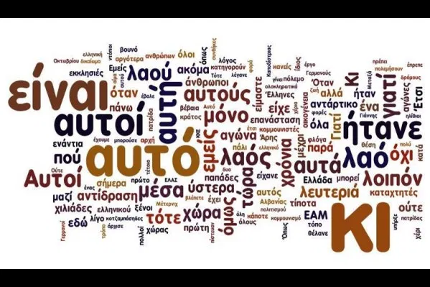
Αναθεώρηση ορισμού
Λέξη: διαφορετική σημασία, ανάλογα με το επίπεδο ανάλυσης
Μορφολογική λέξη: μελέτη, ανάλυση και σχηματισμός των λέξεων

Slide 14
Δραστηριότητα
capo - capi (επικεφαλής)
ex capo - ex capi (πρώην/τέως αρχηγός/-οί)
capetto - capetti (αφεντικό/-ά)
capostazione - capistazione (σταθμάρχης/-ες)
capo reparto (ηγέτης ομάδας/επικεφαλής τμήματος)
capo di tutti capi (αρχιεπικεφαλής/αρχιμαφιόζος)
Είναι λέξεις; Τι μορφή έχουν;

Slide 15
Δραστηριότητα
Italiano | Latino | Greco
il ragazzo | puer | το παιδί
ha dato | dedit | έχει δώσει/έδωσε
darà | dabit | θα δώσει
una rosa | rosam | ένα τριαντάφυλλο [αιτ.]
a Maria | Mariae | στη Μαρία
Διαφορετική μορφή/σχηματισμός λέξεων σε κάθε γλώσσα

Slide 16
Κατηγορίες λέξεων
… διάκριση ως προς τα μορφήματα
Πολυμορφηματικές λέξεις με ένα λεξικό στοιχείο και ένα μόρφημα (ονόματα, ουσιαστικά, ρήματα, επιρρήματα [Θέμα + παραγωγικό + κλιτικό μόρφημα])
Λέξεις με λεξική σημασία μόνο/μονομορφηματικές (επιρρήματα)
Λέξεις με γραμματική σημασία μόνο (μόρια, προθέσεις, άρθρα)
Λέξεις χωρίς καθόλου σημασία (κουλουβάχατα, άρτσι, μπούρτσι, μάνι)
Λέξεις φράσεις (παιδική χαρά, τον φτύνει, είναι στα μέσα και στα έξω, μου τη βίδωσε)
(Μότσιου 1994: 61-62,
Ξυδόπουλος 2008: 97-99)

Slide 17
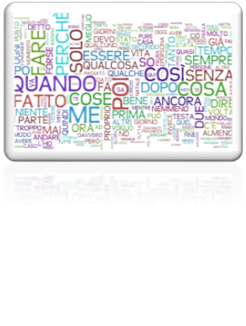
Λέξη… είδη
… διάκριση ως προς την κατηγορία
Ορθογραφικές/Μορφολογικές λέξεις: αποτελούν τις πραγματώσεις των γραμματικών λέξεων στο γραπτό λόγο, π.χ. «θαλασσών»
Γραμματικές λέξεις: αφηρημένες οντότητες, που αποτελούνται από ένα μόρφημα ή από ένα συνδυασμό δύο ή και περισσότερων μορφημάτων, π.χ. {θάλασσα} + {πληθυντικός και γενική} → -ων
Φωνολογικές λέξεις: αποτελούν τις πραγματώσεις των γραμματικών λέξεων στον προφορικό λόγο, π.χ. σε φωνητικό επίπεδο ως [θalasòn] και σε φωνολογικό /θalasòn/

Slide 18
Γραμματικοί τύποι
Γραμματικοί τύποι: οι κλιτές μορφές ενός ρήματος/ονόματος
συνδυασμός λεξικής και γραμματικής σημασίας
⇨ Λαμβάνονται ως διαφορετικές λέξεις;
Όχι! Ως διαφορετικοί τύποι του ίδιου λεξήματος.

Slide 19
Λεξήματα
Λέξημα: το σύνολο των τύπων μίας λέξης που συνδέονται με μία κοινή λεξική σημασία και μπορούν να διαφοροποιούνται ανάλογα με το γραμματικό περιβάλλον:
αντιπροσωπεύει όλες τις μορφές που μπορεί να πάρει μια κλιτή γραμματική λέξη
εκφράζει τη βασική λεξική σημασία
αντιπροσωπεύει ολόκληρο το παράδειγμα και ισοδυναμεί με λήμμα λεξικού
γράφεται με κεφαλαία γράμματα στα λεξικά
δύο τύποι που συνδέονται με παραγωγή και όχι με κλίση πιθανόν να αποτελούν διαφορετικά λεξήματα, π.χ. ΚΙΝΩ, ΚΙΝΗΣΗ, ΚΙΝΗΤΡΟ, ΚΙΝΗΜΑ
Ελληνικά λεξικά: τα λεξήματα ρημάτων εμφανίζονται στο α΄ ενικό του ενεστώτα οριστικής της ενεργητικής φωνής
Ιταλικά: τα λεξήματα ρημάτων εμφανίζονται στο απαρέμφατο

Slide 20
Λέξη…
Λέξη → μορφολογική
Λέξη → λέξημα

Slide 21
Τάξεις λέξεων
Ανοικτή τάξη: λεξικές λέξεις (parole lessicali) ή λέξεις περιεχομένου (parole contenuto)
λέξεις που φέρουν σημασία και επιτελούν γραμματική λειτουργία
ρήματα, ονόματα, επίθετα, επιρρήματα (parlo, casa, calmo, insignificante)
Κλειστή τάξη: γραμματικές λέξεις (parole grammaticali) ή λειτουργικές λέξεις (parole funzione)
λέξεις που δεν φέρουν σημασία, επιτελούν γραμματική λειτουργία
άρθρα, αντωνυμίες, σύνδεσμοι, προθέσεις (il, I, mia, loro, che, per, da)
(Scalise & Bisetto 2008: 20-1, Cruse 2004: 89-90, Jackson, 1998: 15-17, Jackson & Zé Amvela, 2000: 18-19)

Slide 22
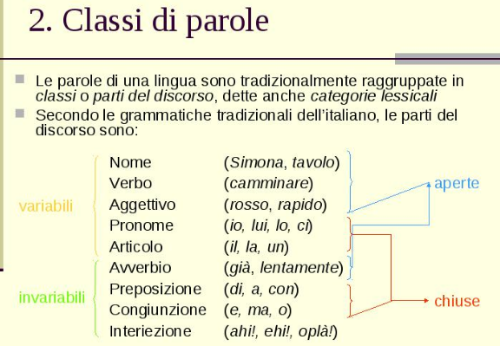
(Graffi & Scalise)

Slide 23
Οι λέξεις αποτελούνται
από μορφήματα!!

Slide 24
Μόρφημα
Το ελάχιστο τεμάχιο μίας λέξης με λεξική σημασία, όταν παραπέμπει σε ένα αντικείμενο ή μία έννοια του κόσμου, γραμματική, όταν φέρει γραμματικές πληροφορίες, γένος, αριθμό, πτώση και γραμματική κατηγορία
/παιδ-/: άνθρωπος, αρσενικού ή θηλυκού γένους, μικρής ηλικίας
/-ακ-/: μικρό (υποκοριστικό)
/-ι/: ουδέτερο γένος, ονομαστική πτώση, ενικός αριθμός
/libr-/: βιβλίο, αρσενικού γένους
/-i/: αρσενικό και θηλυκό γένος, πληθυντικός αριθμός
/parl-/: μιλώ, ρήμα
/-are/: απαρέμφατο [-a- θεματικό φωνήεν]

Slide 25
Μόρφημα
Ποια είναι τα μορφήματα μίας λέξης;
Πώς ανιχνεύονται;
Ποιες κατηγορίες μορφημάτων έχουμε;
Τι ισχύει σε περιπτώσεις, όπως φύλλο, φυλή, φυλάσσω ή lett, letto, lettore, camera da letto;

Slide 26
Μόρφημα
- Ποια είναι τα μορφήματα μίας λέξης;
Κριτήρια:
(α) η ύπαρξή τους σε περισσότερες από μία λέξεις
(β) η ίδια σημασία
Μέθοδος:
Σύγκριση και αντικατάσταση στον συνταγματικό και τον παραδειγματικό άξονα
Ερευνά τις σχέσεις των στοιχείων που μοιράζονται κοινά στοιχεία
Ερευνά τις σχέσεις των στοιχείων που συνδυάζονται μεταξύ τους

Slide 27
Μόρφημα
Τι ισχύει σε περιπτώσεις, όπως φύλλο, φυλή, φυλάσσω ή lett, letto, lettore, camera da letto;
φυλή [λόγ. < αρχ. φυλή `γενιά, ομά δα ατόμων με κοινό τόπο διαμονής΄ σημδ. γαλλ. race & αγγλ. race, tribe]
φύλλο [αρχ. φύλλον (2: μσν. σημ.· 5: σημδ. ιταλ. carte· 3, 6: λόγ. σημδ. γαλλ. feuille)· φύλλ(ο) -αράκι]
φυλάσσω [λόγ. < αρχ. φυλάσσω]
lett (στοιχείο)
letto (> μτχ. του leggere)
lettore (συγγραφέας)
camera da letto (κρεβάτι)
Διαφορετική σημασία
Διαφορετική σημασία
Ίδια σημασία

Slide 28
Αναγνώριση μορφημάτων
Θυμάμαι τα κριτήρια!
τρέχ-ω
τρέχ-εις
τρέχ-ουμε
καλ-ός
καλ-ύτερα
καλ-άμι
γράφ-ουμε
δέν-ουμε
περιμέν-ουμε
νόμ-ος
νομ-ικός
νομ-ικών
νομ-άδας
Οι λέξεις νομάδας και καλάμι δεν αποτελούν το ίδιο μόρφημα με τα νομ- και καλ- αντίστοιχα, καθώς δεν ικανοποιούν το κριτήριο της σημασίας

Slide 29
Αναγνώριση μορφημάτων: δυσκολίες
Εφαρμογή φωνολογικών κανόνων στα όρια μορφηματικών συστατικών:
Ποια είναι τα μορφήματα;
παρα-κούω
δια-νοίγω
συλ-λέγω
συρ-ρέω
συν-τρίβω
συγ-καταλέγομαι
το -α των προθέσεων είναι τονισμένο, ίσως αποβάλλεται το α από το θέμα των ρημάτων
Φωνολογικοί κανόνες παρεμβαίνουν και αλλάζουν τη μορφή της λέξης

Slide 30
Αναγνώριση μορφημάτων: δυσκολίες
Ποια είναι τα μορφήματα;
- Αποτελέσματα εφαρμογής κανόνων από προηγούμενη φάση της γλώσσας:
δυνάμεις < δυναμε-ες
- Περιπτώσεις ετεροίωσης (ablaut)
φέρω / φορά
λέγω / λόγος

Slide 31
Αναγνώριση μορφημάτων
Εντοπίστε τα μορφήματα των παρακάτω λέξεων:
κεντράρω
γκολάρω
μπλοκάρω
σπικάρω
πλουραλισμός
λενινισμός
ρεαλιστής
κεντρ-, γκολ(;)-, -αρω, -ισμος, -ιστης: ΜΟΡΦΗΜΑΤΑ
μπλοκ(;)-, λενιν-, σπικ-, πλουραλ-, ρεαλ-: ΔΕΝ ΕΙΝΑΙ ΜΟΡΦΗΜΑΤΑ, είναι φορείς μορφής, αλλά όχι σημασίας

Slide 32
Μόρφημα vs μορφή
μόρφημα = σημασία
μορφή = φωνολογική πραγμάτωση της σημασίας
Τα μορφήματα ονομάζονται συνήθως με βάση τη σημασία που δηλώνουν, π.χ. -ete: μόρφημα του β’ πληθυντικού
Η μορφή αποδίδεται με τη φωνηματική απόδοση του τεμαχίου που πραγματώνει τη σημασία, π.χ. το μόρφημα του πληθυντικού στη λέξη libro έχει τη μορφή /-­i/
Τα μορφήματα δηλώνονται με μικρά κεφαλαία και αποδίδονται φωνηματικά και μέσα σε πλάγιες γραμμές, π.χ. /‐i/ _{ΟΝΟΜ.ΠΛΗΘ}

Slide 33
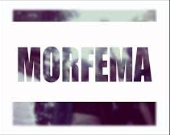
Χαρακτηριστικά μορφημάτων
Η αυθαίρετη ένωση φθόγγου και σημασίας που δεν μπορεί να αναλυθεί περαιτέρω
Εντοπίζονται στις διαφορετικές λέξεις μέσω της σύγκρισης και της αντικατάστασης στον συνταγματικό και τον παραδειγματικό άξονα
Κάθε λέξη μπορεί να συντίθεται από ένα ή περισσότερα μορφήματα
Δύο διαφορετικά μορφήματα μπορούν να προφέρονται με τον ίδιο τρόπο
Μπορούμε να έχουμε την ίδια σημασία με διαφορετικό μόρφημα
Τα μορφήματα ανάλογα με τη μορφή και τις λειτουργίες που επιτελούν υποδιαιρούνται σε κατηγορίες

Slide 34
Ερωτήματα για σκέψη…
Γιατί δυσκολευόμαστε να αναγνωρίσουμε μία λέξη και τα όριά της;
Ποια είναι τα βασικά χαρακτηριστικά των λέξεων;
Ποια είναι τα κριτήρια για την αναγνώριση μορφημάτων και η μέθοδος αναγνώρισής τους;
discontinuo, disponibile, disegno, disegnare, liberazione, liberamente: αναγνωρίστε τα μορφήματα των λέξεων

Slide 35
Ερωτήματα για σκέψη…
Στο τραγούδι που ακολουθεί εντοπίστε 5 στοιχεία που ανήκουν στην ανοικτή τάξη και 5 στην κλειστή.
Penso che un sogno così non ritorni mai più Mi dipingevo le mani e la faccia di blu Poi d’improvviso venivo dal vento rapito E incominciavo a volare nel cielo infinito.
Volare, oh oh… Cantare, ohohoho… Nel blu dipinto di blu Felice di stare lassù.
E volavo, volavo felice Più in alto del sole ed ancora più su Mentre il mondo pian piano spariva, lontano laggiù Una musica dolce suonava soltanto per me.
Volare, oh oh… […]
Ma tutti i sogni nell’alba svaniscono perché Quando tramonta, la luna li porta con sé Ma io continuo a sognare negli occhi tuoi belli Che sono blu come un cielo trapunto di stelle.
Volare, oh oh… Cantare, ohohoho… Nel blu degli occhi tuoi blu Felice di stare quaggiù.
E continuo a volare felice Più in alto del sole ed ancora più su Mentre il mondo pian piano scompare negli occhi tuoi blu La tua voce è una musica dolce che suona per me.
Volare, oh oh… […]
Nel blu degli occhi tuoi blu Felice di stare quaggiù con te

Slide 36
Βιβλιογραφία
- Γιαννουλοπούλου, Γ. Μορφήματα στα όρια ανάμεσα στην παραγωγή και τη σύνθεση. Η περίπτωση των θεο-, ψιλο- και -φέρνω. Στα Πρακτικά του 6ου Διεθνούς Συνεδρίου Ελληνικής Γλωσσολογίας. Τομ. Α. Ρέθυμνο: Πανεπιστήμιο Κρήτης, 2005, 121-128.
- Γούτσος, Δ., Φραγκάκη, Γ. 2015. Εισαγωγή στη γλωσσολογία σωμάτων κειμένων. [ηλεκτρ. βιβλ.] Αθήνα: Σύνδεσμος Ελληνικών Ακαδημαϊκών Βιβλιοθηκών.
- Fromkin, V., Rodman, R. & Hyams, N. 2008. Εισαγωγή στη μελέτη της γλώσσας (Επιμ. Γ.Ι. Ξυδόπουλος). Αθήνα: Πατάκης, 116-125, 158-160.
Graffi, G. & S. Scalise (χ.χ.) Le lingue e il linguaggio. Capitolo V. La struttura delle parole: morfologia.
- Κρύσταλ, Ντ. 2003. Λεξικό γλωσσολογίας και φωνητικής (Μτφρ. Γ. Ι. Ξυδόπουλος). Αθήνα: Πατάκης.
- Νικηφορίδου, Κ. 2012. Παραδειγματικός άξονας - Συνταγματικός άξονας. Στο Γλωσσάρι όρων γλωσσολογίας που χρησιμοποιούνται στα σχολικά εγχειρίδια. (Επιστ. Υπεύθυνος: Ι. Ν. Καζάζης). «Πύλη για την ελληνική γλώσσα».
- Πετρούνιας, Ε. 2002. Νεοελληνική Γραμματική και Συγκριτική («Αντιπαραθετική) Ανάλυση. Μέρος Α’ Θεωρία. Θεσσαλονίκη: Ζήτη, 69-72.
- Ράλλη, Α. 2005. Μορφολογία. Αθήνα: Πατάκης, 29-73.
- Scalise, S. 1984. Generative Morphology. Dordrecht: Foris Publications, 71-100.
- Scalise, S. & A. Bisetto. 2008. La struttura delle parole. Bologna: il Mulino, 20-26, 49-63, 215-222.
- Ξυδόπουλος, Ι.Γ. 2008. Λεξικολογία: Εισαγωγή στην ανάλυση της λέξης και του λεξικού. Αθήνα: Πατάκης, 318-324.

